Slide 1
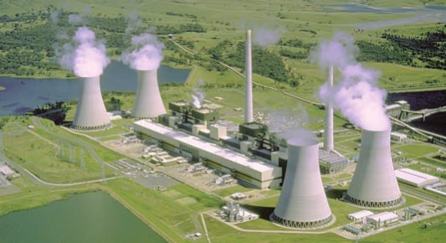
第十八章 电功率 第1节 电能 电功

Slide 2
小组自学检测题（一）
1. 各种各样的发电厂，以及各种各样的电池，它们都是把不同形式的能转化为 。
2.在物理学中，常用能量的单位是 ，用J表示，在家庭用电中，电能的单位一般采用 ，它的学名叫 ，符号是 。
3. 1度＝ 1kW·h＝ W× s＝ J
4. “600r/kW·h”表示 。
电能
焦耳
“度”
千瓦时
kW·h
1×10³
3.6×10³
3.6×10⁶

Slide 3
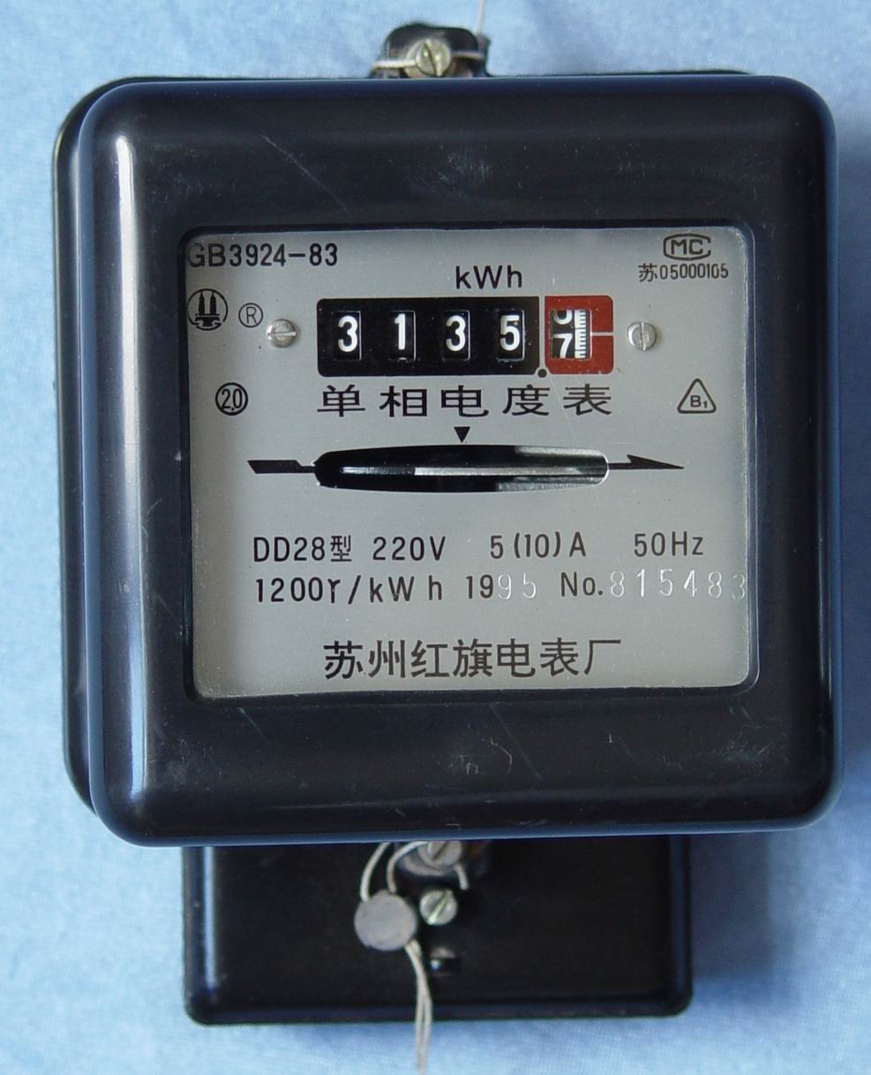
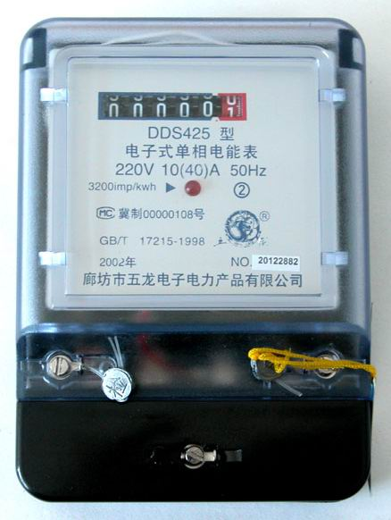
1、电能表：用来测量用电器消耗电能的仪表。

Slide 4
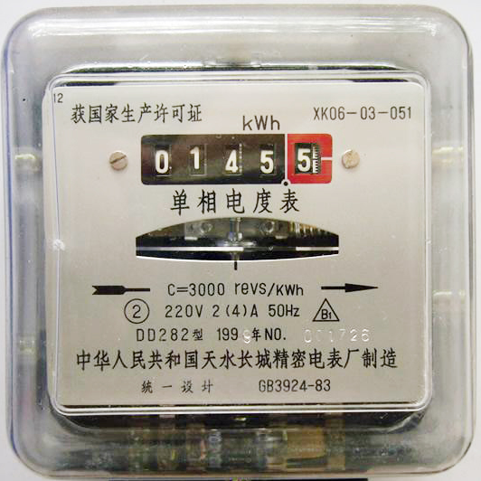
电能表单位介绍：
信 息 快 递
电能表示数的单位是千瓦时(kW·h),俗称度.
1kW·h=3.6X10⁶J,在数值上等于功率为1kW的用电器工作1h所消耗的电能.
(a) 感应式

Slide 5
电能表的参数：
示数：145.5kW·h
1、“220V”表示什么?
2、“2(4)A”中2A表示什么?4A表示什么?
3、“3000r/kW·h”表示什么?
(a) 感应式

Slide 6
电能表参数介绍（一）：
“电压-220V”表示电能表适用的额定电压.
信 息 快 递
额定电压是指用电器或电学仪表正常工作时的电压
(a) 感应式

Slide 7
电能表参数介绍（二）：
“电流规格-2(4)A”中2A表示基本电流.4A表示额定最大电流.
(a) 感应式

Slide 8
电能表参数介绍（三）：
“电能表常数3000r/kW·h”表示每用电1kW·h，电能表转盘转动3000圈
(a) 感应式

Slide 9
(b) 电子式
表示每消耗1kW·h的电能，指示灯闪烁3200次
实际次数
消耗的电能=
电能表常数

Slide 10
电能表的读数：
电能表的示数：由4位整数和1位小数（红色框内的数字）组成。
计算本月用电方法：两次示数的差。

Slide 11
算算你家一个月消耗多少电能
某月底:
2 | 1 | 6 | 3 | 4
W1=______kw•h
2163.4
下个月底:
2 | 2 | 4 | 3 | 6
W2=______kw•h
2243.6
W= kw•h
2月份用电:
W2 -W1= 80.2
40.1
若按每度电费0.5元计算,本月份电费为 元
(实际生活中,供电部门一般按度的整数收费).

Slide 12
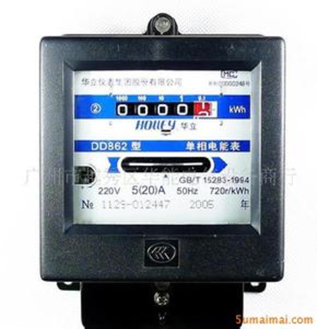
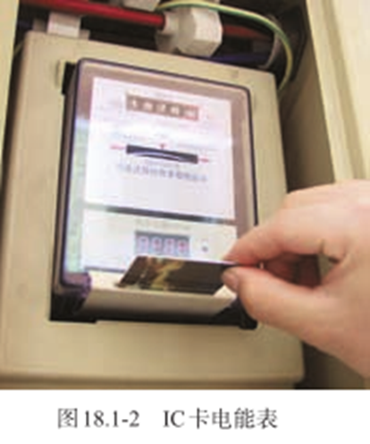
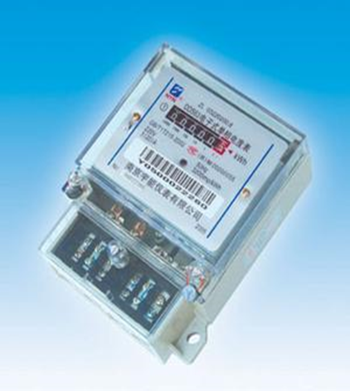
常见的电能表

Slide 13
例题：某电能表上有1200r/kw·h字样，问如果此电能表在电路中工作一段时间后，转盘转过60转，在这段时间内，此电能表所接用电器用电多少度?合多少焦?

Slide 14
你知道吗？
1kW·h=1度=3.6×10⁶ J
你知道 l kW·h有什么作用吗？

Slide 15
1KW·h电的作用
采掘原煤105Kg
电车行驶0.85km

Slide 16
小组自学检测题（二）
1. 用电器在工作时消耗了多少电能，就有多少电能发生了转化，也就是说电流做了多少功，即 是多少。
2. 电流做功的多少跟 ， 的高低、 长短都有关系。
3.计算电功的公式：W＝ 。
电功
电流大小
电压
通电时间
UIt

Slide 17
用电器:
利用电能进行工作的装置,可以将电能转化为我们所需要的能.

Slide 18
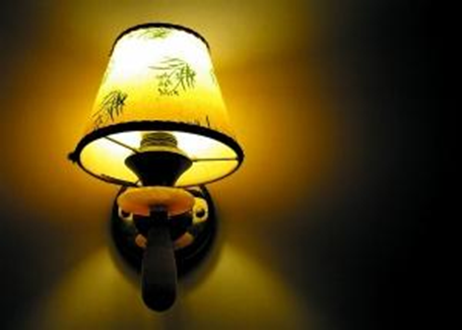
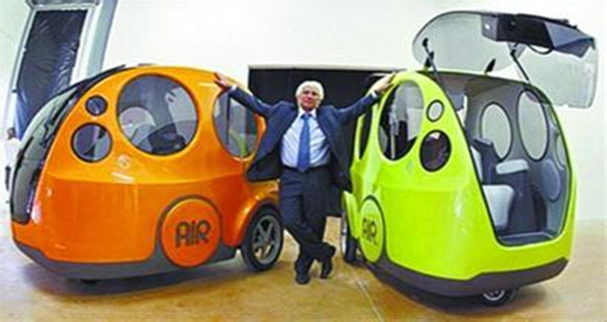
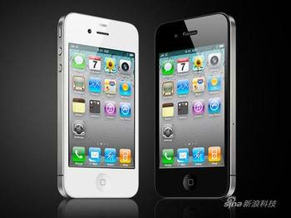
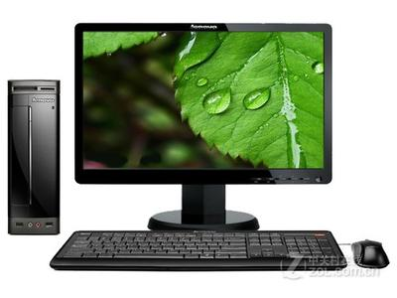
小组讨论
1. 观看图片，说一说：在生活中有哪些地方用到电能？在这些地方，电能分别转化成什么形式的能？
机械能
光能
声能 内能 光能

Slide 19
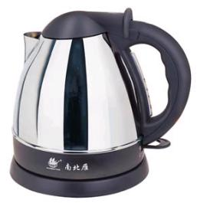
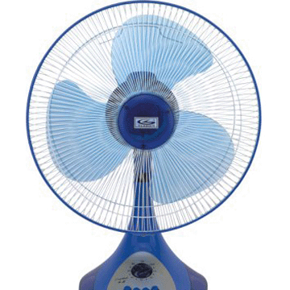
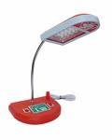
请你说说以下电器使用时主要能量转化过程
电流
电能的转化过程就是____做功的过程.

Slide 20
2.电功与哪些因素有关
电功与电压、电流以及通电时间有关
电压
电流
通电时间
____越大，____越大，_______越长，电流做的功越多.
如果将通过用电器的电流记为Ｉ，加在用电器两端的电压记为U，通电时间为t，电流对用电器所做的功记为W，则：
W = UＩt

Slide 21
电功公式中所涉及的物理量的单位：
W=UIt
J
V
A
s
电功的单位:
焦耳 简称焦 符号 J
1J=1V∙A∙s
常用单位:
千瓦时 俗称度 kW∙h
1kW∙h=3.6×10⁶J

Slide 22
练习题：
1：一电能表标有300r/（kw· h）字样，在观察到电表在4min内转盘转了45r，那么电流共做了多少功？
2：有一个电灯接在220V的家庭电路中，点亮了10h，消耗了1kw·h的电，这只电灯工作时的电流多大？

Slide 23
我的小结：
通过本节课学习，课外小结知识
写入笔记！

